Slide 1


Investigate Business Hotel using Data Visualization
Created by:
Abie bachtiar
abiebachtiar04@gmail.com
”

Slide 2
Overview
“Sangat penting bagi suatu perusahaan untuk selalu menganalisa performa bisnisnya. Pada kesempatan kali ini, kita akan lebih mendalami bisnis dalam bidang perhotelan. Fokus yang kita tuju adalah untuk mengetahui bagaimana perilaku pelanggan kita dalam melakukan pemesanan hotel, dan hubungannya terhadap tingkat pembatalan pemesanan hotel. Hasil dari insight yang kita temukan akan kita sajikan dalam bentuk data visualisasi agar lebih mudah dipahami dan bersifat lebih persuasif. ”

Slide 3
Data Preprocessing
Tulislah proses data preprocessing yang kamu lakukan, dan jelaskan secara singkat bagaimana kamu melakukannya, dan alasan mengapa kamu melakukan proses tersebut.
Source code yang sudah kamu buat, dapat ditampilkan dan berikan link untuk mengakses file tersebut. Contohnya seperti di pojok kanan bawah.
Untuk selengkapnya, dapat melihat jupyter notebook disini

Slide 4
Data Preprocessing
Import data
Mengecek missing value
Menhapus dan mengisi missing value
Source code :
https://colab.research.google.com/drive/1t0rGr4ClGQjm1eAC92ekn-W_dRvYPvVA?usp=sharing

Slide 5
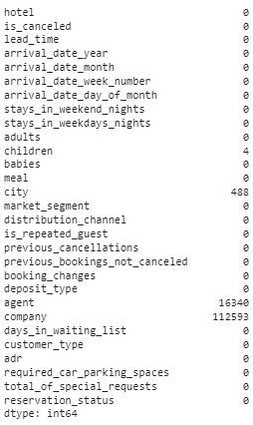
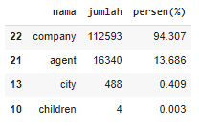
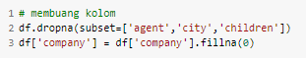
Data Preprocessing
Hal pertama yang dilakukan adalah mengecek kolom mana saja yang mempunyai missing value kemudia menkalkulasikan jumlah missing value. Hal kedua yang dilakukan adalah mengahapus missing value(agent, city, children) yang jumlah nya tidak terlalu banyak dan mengisi missing value (company) dengan nilai yang sering muncul

Slide 6
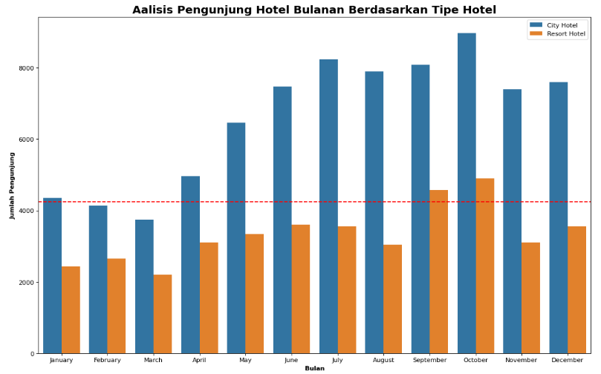
Monthly Hotel Booking Analysis Based on Hotel Type
INTERPRTASI
Berdasarkan visualisasi di samping dapat disimpulkan bahwa tipe city hotek lebih banyak pengunjung dari pada tipe Resort hotel. Jumlah pengunjung terbanyak terjadi pada bulan Oktober yaitu sebesar 8979 City Hotel dan 4894 Resort Hotel. Jumlah pengunjung terendah terjadi di bulan maret 3736 City Hotel dan 2193 Resort Hotel. Kedunaya beriringan dalam kenikan dan penurunan pengunjung. Hal yang mungkin membuat city hotel lebih ramai pengunjung adalah askes untuk ke city hotel lebih mudah karena letaknya di kota dari pada resort hotel yang mungklin letaknya di pinggir patai atau kaki pengunungan yang mungkin infrastrukturnya kurang mendukung untuk di akses. Kelengkapan fisilitas yang di tawarkan city hotel jauh lebih lengkap seperti ruang rapat dan ruang pertemuan dan target market yang luas mencangkup pembinis tidak ganya orang yang ingin berlibur sedangkan fasilittas tersebut tidak di tawarkan resort hotel dan target market lebih spresifik orang yang ingin berlibur menikmati alam.

Slide 7
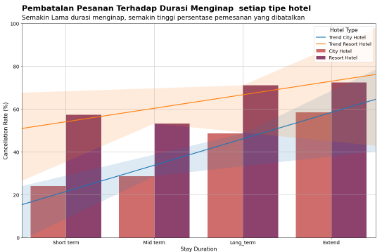
Impact Analysis of Stay Duration on Hotel Bookings Cancellation Rates
Dari visualisasi di samping kita bisa melihat bahwa semakin lama durasi menginap yang di pesan semakin besar pula kemungkinan di batalkan. Untuk mengatasi hal ini lebih baik berfokus pada penawaran short term karena lebih rendah pembatalan dan menerapkan kebijkan biaya charge untuk setiap pembatalan.

